Slide 1
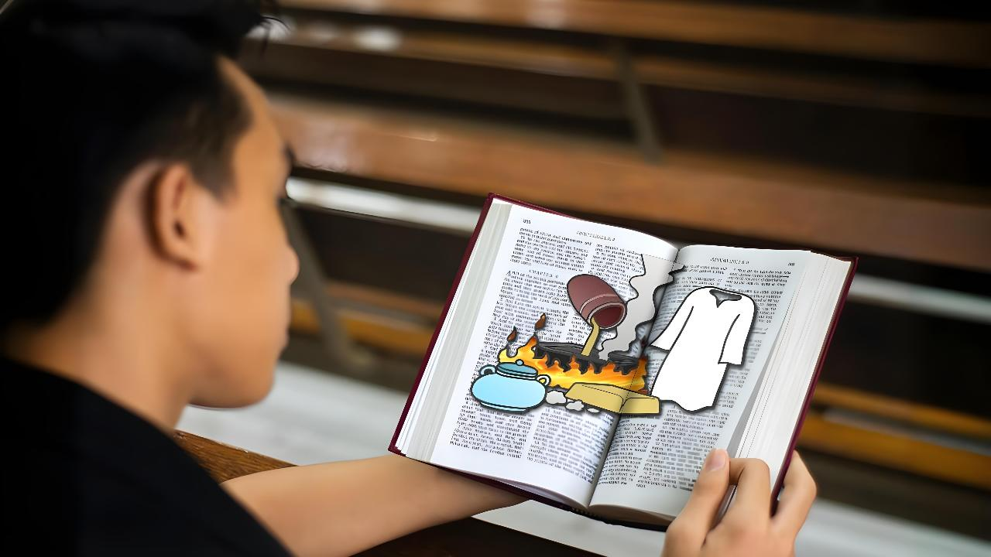
SUESUE LE MEA MONI
Lesona 1 mof Aperila 4, 2026

Slide 2
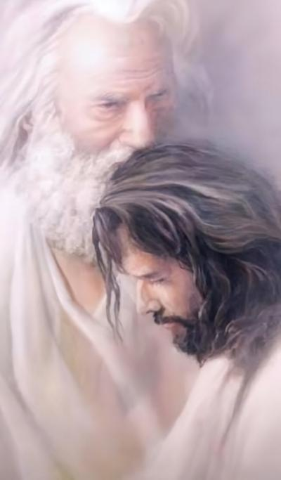
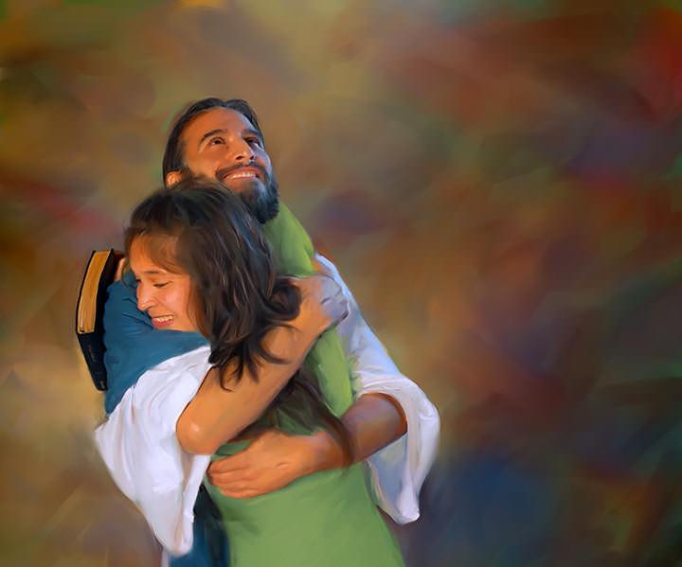
“Faapei ona alofa mai o le Tama ia te au, e faapea lava ona ou alofa atu ia te outou; ia tumau pea outou i lou alofa.”
(Ioane 15:9 SOV)

Slide 3

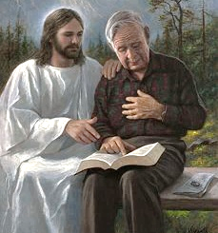



Tofu tatou ma mafutaga eseese ma le Atua. Ae tatou te malilie uma i le mea e tasi: e mafai (ma e tatau) ona tuputupu pea lenei mafutaga.
O le laasaga muamua mo lo tatou tuputupu aʻe, o le iloa lea o lo tatou tulaga o iai nei.
Ua tuuina mai e le Atua ia i tatou se feau lautele i le tulaga faaleagaga o le ekalesia i lenei vaega mulimuli o le olaga. Ua i ai tatou la le matafaioi e iloiloina ai i tatou lava po o le fea vaega lea feau e faatatau ia i tatou, ma faapefea ona faamalosia ma faalolotoina la tatou sootaga ma le Atua.
O le feau a le Atua (Faaaliga 3:14-22):
  Iloiloga (Faaa3:14-17)
  Fofo (Faaa 3:18)
  Iuga (Faaa 3:19-20)
  Faaeaina (Faaa 3:21-22)
Suesue le mea moni (Ioane 15:1-11):
  O le lala ma le vine
  O le sua

Slide 4

O LE FEAU A LE ATUA
(Faaaliga 3:14-22)

Slide 5





ILOILOGA
“Auā ua e fai mai, Ou te se mauoa, ua faatamaoaigaina a‘u, ou te le mativa foi i se mea e tasi; a ua e le iloa o oe o le malaia, ma le pagatia, ma le mativa, ma le tauaso, ma le le lavalava;” (Faaaliga 3:17)
O le fe’au i ekalesia e fitu o lo’o fa’aalia ai le tulaga o le ekalesia i le lalolagi mai le taimi o le au aposetolo e o’o mai i le taimi nei (Faaa 2-3). I le folafolaina o le fe’au mo o tatou aso (Laotikaia), o lo’o fa’aalia ai e Iesu o ia lava o “le Amene [Upumoni], o le molimau fa’amaoni ma le moni” (Faaa 3:14).
O le vaavaai ifo ia i tatou lava, tatou te iloa ai le mea moni ia i tatou lava: “Ou te se mauoa, ua faatamaoaigaina au, ou te le mativa foi i se mea e tasi” (Faaa 3:17a).
A ua silafia e Iesu le mea moni, o lo tatou moni: “O oe o le malaia, ma le pagatia, ma le mativa, ma le tauaso, ma le le lavalava” (Faaa 3:17e).
Ua oo i le taimi e iloilo ai i tatou lava. Pe ua ou iloa ea mea moni ua ia te a’u, ma mea o loo o’u mana’omia pea? O le a se maualuga o le tuputupu o la’u mafutaga ma Iesu? Po ua ou suia ea mo le lelei?

Slide 6


FOFO
“'ou te fai atu ai ia te oe, ia e faatau atu ia te au le auro ua faamamāina i le afi, ina ia e tamaoaiga ai; ma ofu sisina ina ia e ofu ai, ina ne‘i iloa le mā o lou le lavalavā; ma le vaimata e nini a‘i ou mata, ina ia e pupula ai.” (Faaaliga 3:18)
Talu ai o le lagona toʻafilemu i o tatou tulaga e mafua ai le leai o se lagona (faaleogalua), ua fautuaina i tatou e Iesu e fai mea e tolu:
Faatau le auro ua faamamaina
Aua le faamalieina i ni upu moni e le atoatoa poo suesuega papau o le Tusi Paia. E tatau ona lafoaia aoaoga faavae faaletagata (ilaila) ma ia sailiili loloto suesuega o le Tusi Paia e aveesea ai mea le atoatoa uma (otaota) ma lo tatou malamalama i ai.
Faatau ofu sisina
Ia talia le amiotonu a Iesu, pau lea o le ala e maua ai le faaolataga. O le manatu e tuuina atu oe lava i luma o le Atua e ala i au galuega o le amiotonu o le faaali atu lea o i tatou lava i Ona luma e le lavalavā.
Faatau vaimata
Talia le Agaga Paia. Na o Ia lava e mafai ona foa’i mai ia i tatou le iloatino faaleagaga ma fa’atalitonuina i tatou i lo tatou tulaga moni (Ioane 16:8).

Slide 7

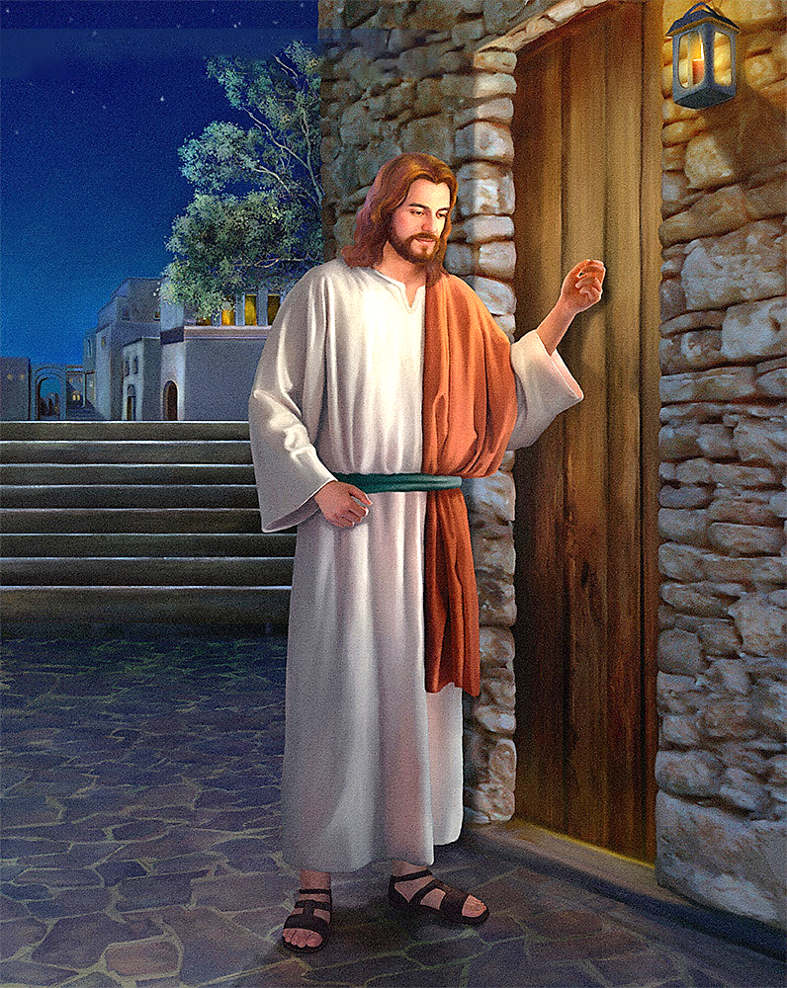
RESULT
“'Faauta, ou te tu atu i le puipui ma tu‘itu‘i atu; ai se tasi e faalogo mai i lo‘u leo, ma tatala mai le puipui, ou te ulufale atu ia te ia, ma te tali sua foi ma ia, o ia foi ma a‘u.” (Faaaliga 3:20)
E iai se faʻafitauli. Ou te lagona lou lelei faaleagaga, ae e finagalo Iesu ia faʻaleleia au. Ae peitaʻi, afai ou te le o iloa loʻu manaʻoga mo se suiga, ou te le suia lava. Ou te le manaʻo lava e faʻatau le mea ua ou manatu ua ia te aʻu.
Ina ia foia lenei faafitauli, e iai lava metotia a Iesu: “O i latou uma ou te alofa i ai, ou te aoai ma sasa”; ma Ia faaopoopo mai: “Ia e salamo” (Faaaliga 3:19).
E le leaga le aoaiga ma le sasa a Iesu. E sili atu Lona fia talatalanoa. E finagalo o Ia e nofo filemu ma i tatou ma talanoa… “Faauta, ou te tu i le faitotoa ma tu’itu’i atu; ai se faalogo mai i lo’u leo, ma tatala mai le faitotoa, ou te ulufale atu ia te ia, ma te talisua faatasi ma ia, o ia foi ma a’u” (Faaa 3:20).
O loo tu'itu'i mai Iesu i le faitoto'a o lo'u loto ma o loo Ia fa'atali ma le onosa'i. E le fa'alavelave o Ia i lo'u olaga ma fa'amalosia a'u e faia se mafutaga ma Ia. O la'u lava filifiliga e tatala ai.

Slide 8


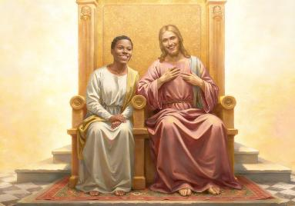
FAAEAINA
“'O lē manumalo ou te avatua i te ia ma te nonofo faatasi ma a‘u i lo‘u nofoālii, e pei o a‘u foi ona ou manumalo, ua ma nonofo foi faatasi ma lo‘u Tamā i lona nofoālii.” (Faaaliga 3:21)
Silafia e Iesu e lē faigofie le ala. Oa tatou taumafaiga e faʻatau le auro, le ofu sisina, ma le vai mata. Ua Ia silafia la tatou tauiviga e faatoilalo le faaleogalua, tatala le faitotoa, ma fesootai ma Ia. O le mafuaaga lea ua Ia fetalai mai ai: E mafai ona outou manumalo, e pei ona Ou manumalo (Faaa 3:21).
Ua Ia silafia tatou te lē laa lava i le la‘asaga muamua. O le Atua lava Ia na amatamea.
Na ia filifili e faia i tatou
(Ken. 2:7)
Na ia saili ina ua tatou agasala
(Ken. 3:8-9)
Na ia tuu mai o Ia lava e faaola ai tatou (Ioane3:16)
Ua Ia finagalo e tuuina mai so tatou taui: e nonofo ma Ia, ma fiafia i le faatasi ma Ia e faavavau (Faaa. 3:21)
O le ki i lenei amio paia (lea e lē tatau ona tatou maua) o le alofa: “Ua ou alofa atu ia te outou i le alofa e faavavau” (Ieremia 31:3). E finagalo o Ia e i ai se mafutaga ma i tatou. Pe ou te fia i ai se mafutaga ma Ia? Pe o le a ou tatala atu ea lo’u loto ia te Ia ma alofa ia te Ia e pei ona Ia alofa mai ia te a’u?

Slide 9

SUESUE LE MONI
(Ioane 15:1-11)

Slide 10

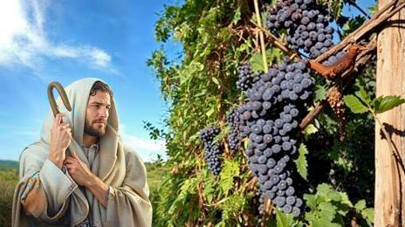
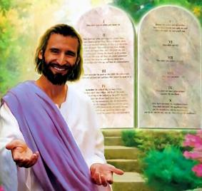

O LE LALA MA LE VINE
“'O a‘u nei o le vine, o la outou. O lē tumau ia te au, ma a‘u ia te ia, o ia lava e fua tele mai; auā e le mafaia e outou ona fai o se mea e tasi pe a a‘u le i ai.” (Ioane 15:5)
A o latalata ona maliu o Ia, na fetalai atu ai Iesu o Ia “o le vine,” ma o ona soo o “lālā.” O le ā le uiga o lana fetalaiga?
E mafai e le lālā ona ola mo sina taimi e aunoa ma le pipii atu i le vine, ae mulimuli ane ona mago lea. Ina ia lē misia le ola e faavavau, ua aioi mai ai Iesu ia i tatou: “Ia outou tumau ia te a’u” (Ioane 15:4). I fuaiupu e 11 o loo faamatala ai e Iesu lenei faataoto i le vine ma lālā, ua ia faaaogaina ai le veape “tumau” e faaselfulu. O lona uiga e matua taua lava.
O le tumau ia Iesu o le vaifofo lea o le faaleogalua o tagata Laotikaia. E le gata i lea, o le puna lea o le olioli (Ioane 5:11). Ae e faapefea ona tatou tumau ia Iesu?
I le faia o mea e fiafia i ai o Ia, o lona uiga, o le tausia o Ana poloaiga (Ioane 15:10). O se tali alofa lea i le alofa ua faaalia mai e le Atua ia i tatou (1 Ioane 4:19).

Slide 11




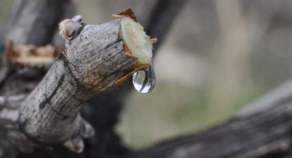
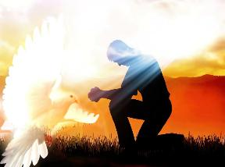
O LE SUA
“'Ina tumau ia o outou ia te au, o a‘u foi ia te outou. Faapei o le la e le mafai ona fua pe a na o ia, pe afai e le mau i le vine; a faapea foi outou, pe afai tou te le tumau ia te au.” (John 15:4)
I le taumalulu, e pipii atu lālā i le vine, ae latou te lē fua mai. Aiseā? Auā latou te lē maua le sua.
E na'o le taimi lava o le tautotogo e maua ai e nei lālā le sua mai le vine, ona tupu mai ai lea o lālā (tatupu). O le upu Eleni na fa'aaogaina e Ioane e mafai fo'i ona fa'asino i lālā ua gauia ese ma toe fa'apipi'i atu i luga o le vine.
Po o ni lālā mu’amu’a pe ni lālā gaui, e tasi le mea e manino: e mana’omia e i tatou le sua o le vine. O le ā se mea e mafai ona tatou fa’atusa i ai lenei sua?
I le lauga lava lea e tasi (Ioane 14-17), ua tuuina mai ai e Iesu ia i tatou le faamalamalamaga: O le Agaga Paia o loo galue i totonu ia i tatou e foai mai ia i tatou le ola, pe afai tatou te mananao i ai.
O lo tatou fesoasoani (Ioane 14:16-17)
Na te faailoa mai Iesu (Ioane 15:26)
Faailoa mai le agasala (Ioane 16:8)
Taitai I upu moni uma (Ioane 16:13)

Slide 12

“O le auro o loo fautuaina iinei ua uma ona faamamaina i le afi o le faatuatua ma le alofa. E faatamaoaigaina ai le loto; auā ua faamamāina se’ia oo ina atoatoa, ma o le tele o lona tofotofoina, o le tele foi lea o lona pupula. O le ofu sisina o le mamā lea o le amio, o le amiotonu a Keriso ua foaiina atu i le tagata agasala. O se ofu moni lava lenei o le ie faalelagi, e na o Keriso lava e mafai ona faatauina mo se olaga usiusitai ma le loto i ai. O le vailaau mata o le poto ma le alofa tunoa lea e mafai ai ona tatou iloa le eseesega i le va o le leaga ma le lelei, ma iloa ai le agasala i soo se foliga. Ua tuuina atu e le Atua i Lana ekalesia mata e finagalo o Ia e faauuina i le poto, ina ia latou vaai manino ai; ae e toatele e tineia mata o le ekalesia pe ana mafai; auā latou te le mananao e faailoa mai a latou amio, ina ne’i aoaiina i latou. O le vailaau mata paia o le a tuuina atu ai le manino i le mafaufau. O Keriso o le teuoloa o alofa tunoa uma. Na Ia fetalai mai: “Faatau mai ia te A’u” (Faaaliga 3:18).”
EGW (Testimonies for the Church, vol. 4, p. 88)

